Slide 1
স্বাগতম

Slide 2
পরিচিতি
মোঃ শারিফুল ইসলাম
সহকারি শিক্ষক(আই সি টি)
চৌবারিয়া তোয়াজ উদ্দিন দাখিল মাদ্রাসা,আটঘরিয়া,পাবনা।
মোবাইল নম্বরঃ ০১৭১৯৮৬১২৬৯
বিষয়ঃ বাংলা (চারুপাঠ)
শ্রেণিঃ ষষ্ঠ
সময়ঃ ৪৫ মিনিট
তারিখ-15/০৪/২০১৯ইং

Slide 3
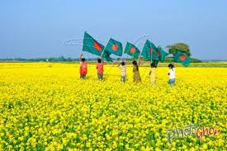
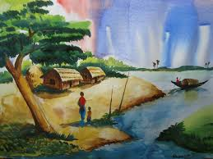
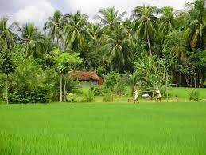
চিত্রে তোমরা কি দেখতে পাচ্ছ?

Slide 4
জন্মভূমি
রবীন্দ্রনাথ ঠাকুর

Slide 5
শিখনফল
এই পাঠ শেষে শিক্ষার্থীরা …
১। কবি পরিচিতি বলতে পারবে;
2। মাতৃভূমির প্রতি কবির মমত্ববোধ বর্ণনা করতে পারবে;
3। বিভিন্ন শব্দের অর্থ বলতে পারবে;
৪। কবিতাটির মূলভাব ব্যাখ্যা করতে পারবে।

Slide 6
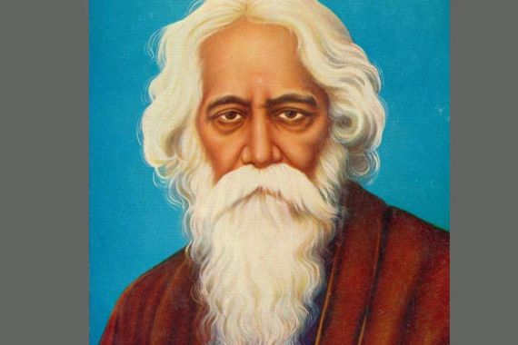
রবীন্দ্রনাথ ঠাকুর
জন্মঃ ১৮৬১ সালের ৭ মে।
বিখ্যাত উপন্যাসঃ শেষের কবিতা।
বিখ্যাত কাব্যগ্রন্থঃ গীতাঞ্জলি।
তিনি ১৯১৩ সালে নোবেল পুরস্কার পান।
তিনি জাতীয় সংগীতের রচয়িতা।
মৃত্যুঃ ১৯৪১ সালের ৭ আগষ্ট।

Slide 7
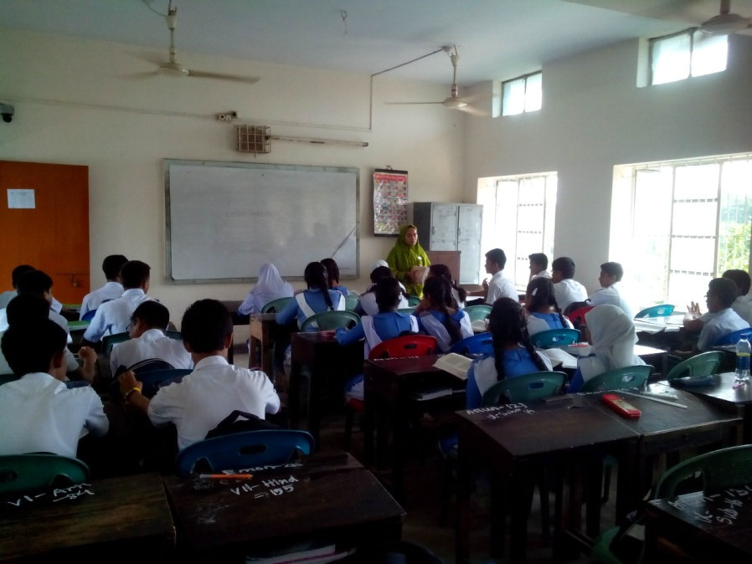
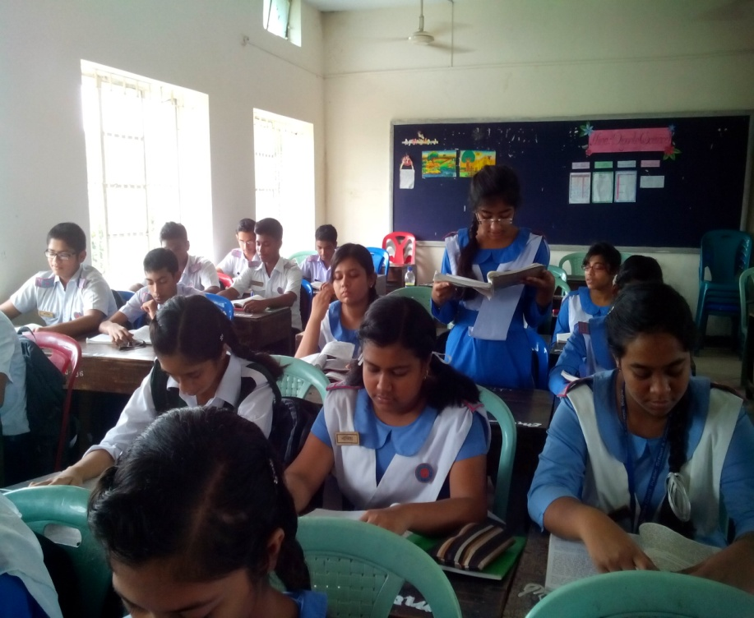
সরব পাঠ
আদর্শ পাঠ

Slide 8
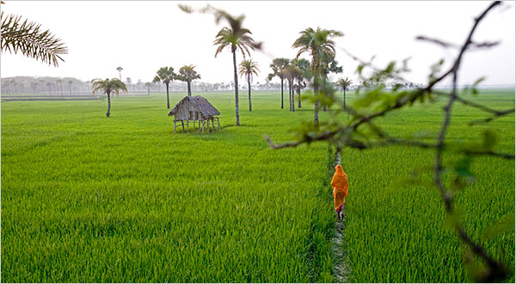
সার্থক জনম আমার জন্মেছি এই দেশে।
সার্থক জনম, মা গো, তোমায় ভালোবেসে।।

Slide 9
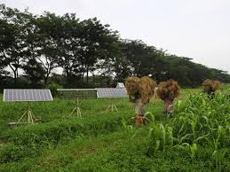
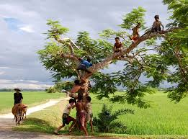
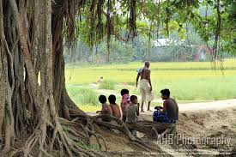
জানি নে তোর ধন রতন আছে কি না রানির মতন,
শুধু জানি আমার অঙ্গ জুড়ায় তোমায় ছায়ায় এসে।।

Slide 10
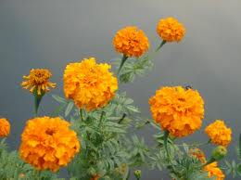
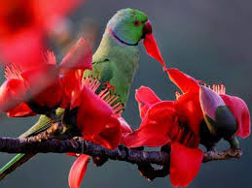
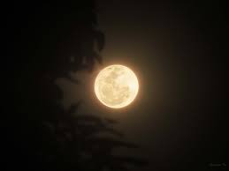
কোন্ বনেতে জানি নে ফুল গন্ধে এমন করে আকুল,
কোন্ গগনে ওঠে রে চাঁদ এমন হাসি হেসে।।

Slide 11
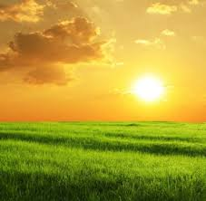
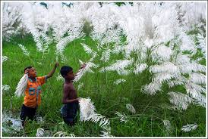
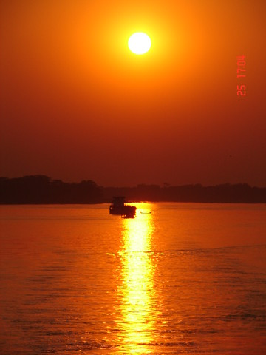
আঁখি মেলে তোমার আলো প্রথম আমার চোখ জুড়ালো,
ওই আলোতে নয়ন রেখে মুদব নয়ন শেষে।।

Slide 12
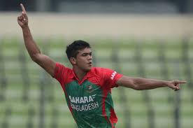
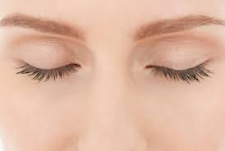
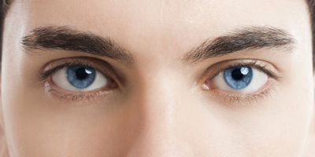
শব্দ ছবি টিকা
সার্থক
সফল
মুদব
বন্ধ করব
নয়ন
চোখ

Slide 13
দলীয় কাজ
এ দেশে জন্ম গ্রহন করে কবি নিজেকে ধন্য মনে করেছেন কেন? ব্যাখ্যা কর।

Slide 14
মূল্যায়ন
১। কবির অঙ্গ জুড়ায় কিসে?
২। জনম বলতে কি বুঝায়?
৩। কবির দেশ প্রেমের পরিচয় দাও?
৪। কবি এ দেশে চিরনিদ্রায় শায়িত হতে চান কেন?

Slide 15
বাড়ির কাজ
বাংলাদেশের প্রাকৃতিক সৌন্দর্য সম্পর্কে
দশ লাইন লিখে আনবে।

Slide 16
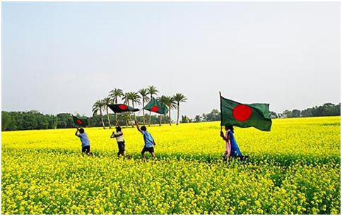
সবাইকে ধন্যবাদ

